Slide 1
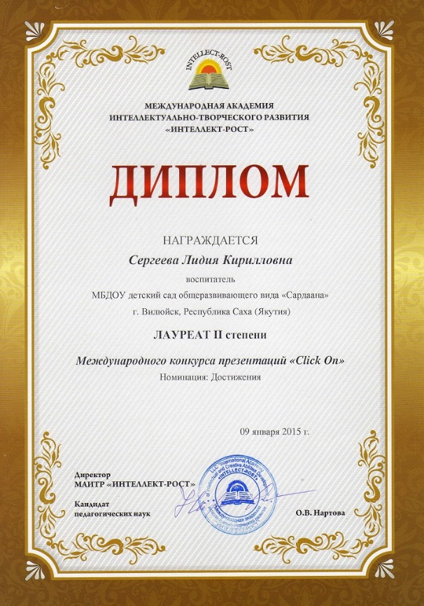
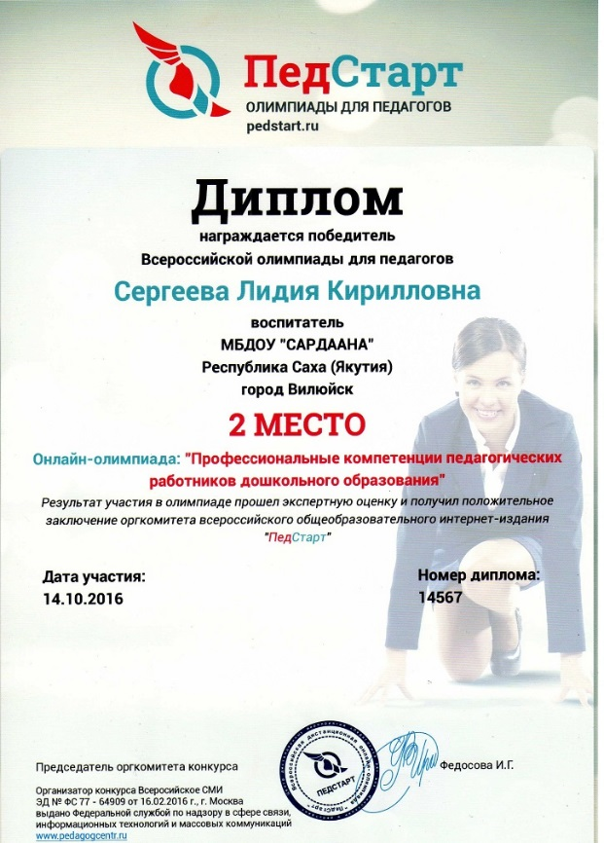


Дипломы, сертификаты
(всероссийский уровень)

